Slide 1
Version control by Git
พีระไทย พัวพันธ์
Kaimintsoft

Slide 2
Version control
ระบบที่จัดเก็บการเปลี่ยนแปลงที่เกิดขึ้นกับไฟล์หนึ่งหรือหลายไฟล์เพื่อที่ จะสามารถเรียกเวอร์ชั่นใดเวอร์ชั่นหนึ่งกลับมาดูเมื่อไรก็ได้

Slide 3
ประโยชน์ version control
ช่วยให้คุณสามารถย้อนไฟล์บางไฟล์หรือแม้กระทั่งทั้งโปรเจคกลับไปเป็นเวอร์ชั่นเก่าได้
ช่วยให้คุณเปรียบเทียบการแก้ไขที่เกิดขึ้นในอดีต ดูว่าใครเป็นคนแก้ไขคนสุดท้ายที่อาจทำให้เกิดปัญหา แก้ไขเมื่อไร
ช่วยให้คุณสามารถกู้คืนไฟล์ที่คุณลบหรือทำเสียโดยไม่ตั้งใจได้อย่างง่ายดาย

Slide 4
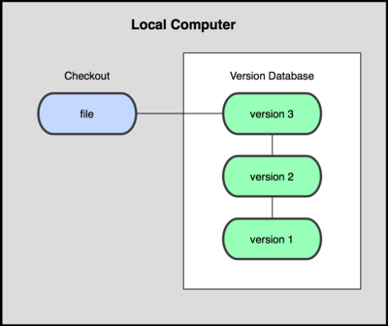
Version Control Systems แบบ Local
การคัดลอกไฟล์ไปโฟลเดอร์ใหม่
การตั้งชื่อไฟล์ใหม่

Slide 5
Version Control Systems แบบรวมศูนย์

